Slide 1


Slide 2






تعيين تلميذ(ة) للإجابة.
توجيهات و شرح التعليمات.
عرض فيديو.
المرور بين الصفوف للمساعدة و تصحيح الإنجازات.
عمل في ثنائيات.
نهاية الشريط، المرور إلى الشريحة الموالية.

Slide 3

تنظيم حصص الأسبوع
اليوم 4 -
اليوم1 -
نشاط اعتيادي.
إنتاج كتابي – الحصة 3 .
إنتاج كتابي – الحصة4 .
نشاط اعتيادي.
أساليب.
استماع وتحدث .
اليوم 5 -
اليوم2 -
نشاط اعتيادي.
قراءة : الحصة -4- .
إنتاج كتابي الحصة 5.
نشاط اعتيادي.
قراءة : الحصة -1- .
قراءة الحصة-2- .
اليوم 6 -
اليوم 3 -
نشاط اعتيادي .
مراجعة توليف (شكل وفهم)+ دعم .
نشاط اعتيادي.
قراءة : الحصة-3- .
تراكيب.
Révision
Lecture offerte

Slide 4





هيكلة حصة اليوم
- 01 افتتاح الحصة
ترحيب ؛
تدبير السلوك؛
نشاط اعتيادي.
2- قراءة: نداء التعايش(ح3).
أتذوق النص.
- 03تراكيب
إعراب المثنى.

Slide 5

عند نهاية الحصة
على الأقل % 80 من المتعلمين سيكونون قادرين على:
إنتاج فقرة لوصف سكان المدينة أو القرية.
تذوق جمالية التعبير في القصيدة.
إعراب المثنى.

Slide 6

افتتاح الحصة
افتتاح الحصة
ترحيب ؛
تدبير السلوك؛
نشاط اعتيادي.

Slide 7

مرحبا بكم، سنبدأ حصة اللغة العربية.
اختــتام الحــصة
تراكيب
قراءة ح3
افتتاح الحصة

Slide 8





حاولوا الالتزام بهذه السلوكات. من يذكرنا بها؟
اختــتام الحــصة
تراكيب
قراءة ح3
افتتاح الحصة
أُصَحِّحُ أَخْطائي عَلى كُرّاسَتي وَدَفْتَري.
أَتَحَدَّثُ بِلُغَةٍ عَرَبِيَّةٍ سَليمَةٍ مِنَ ٱلأَخْطاءِ.

Slide 9


ضعوا الكراسة والدفتر واللوحة في القمطر.
اختــتام الحــصة
تراكيب
قراءة ح3
افتتاح الحصة

Slide 10
في هذه الحصة ستكتبون فقرة لوصف سكان مدينتكم أو قريتكم.
اختــتام الحــصة
تراكيب
قراءة ح3
افتتاح الحصة
أَكْتُبُ فِقْرَةً لِوَصْفِ سُكّانِ مَدينَتي/ قَرْيَتي...

Slide 11
خذوا دفاتر البحث، وحاولوا كتابة فقرة لوصف سكان مدينتكم أو قريتكم ... مستعملين الأساليب التالية.
اختــتام الحــصة
تراكيب
قراءة ح3
افتتاح الحصة
يَتَمَيَّزُ أَهْلُ ...بِـ....وَ....وَ...... تَعْرِفُهُمْ بِـ.........وَ....... كَما يَتَّصِفونَ بِـ........وَ..... يَعيشونَ في.........مَبْنِيَّةٍ........ وَيُزاوِلون أَعْمالَ........

Slide 12
من يقرأ إنتاجه؟ الفائز من قدم وصفا جيدا بلغة سليمة.
اختــتام الحــصة
تراكيب
قراءة ح3
افتتاح الحصة
أَقْــــرَأُ إِنْتاجي.

Slide 13

الفائزون في هذه الحصة هم ...........................................................................
اختــتام الحــصة
تراكيب
قراءة ح3
افتتاح الحصة

Slide 14
قراءة
نداء التعايش( ح3).
تذوق جمالية التعبير في القصيدة.

Slide 15
نبدأ حصتنا بتذكر معاني بعض المفردات من النص. من يختار مفردة ويقدم معناها؟
اختــتام الحــصة
تراكيب
قراءة ح3
افتتاح الحصة
كَنائِسُ
كابَدَ
شَدائِدُ
هانَ

Slide 16

نتذكر جماعة. من يقرأ؟
اختــتام الحــصة
تراكيب
قراءة ح3
افتتاح الحصة
قاسى/ عانى /تَعِبَ...
كابَدَ
اَلْمَكانُ ٱلَّذي يَتَعَبَّدُ فيهِ ٱلنَّصارى.
كَنائِسُ
سَهُلَ/ يَسُرَ/ لانَ
هانَ
مَصائِبُ / مِحَنٌ...
شَدائِدُ

Slide 17


نمر إلى الواجب المنزلي. من يقوم إلى السبورة ويلقي القصيدة بشكل معبر؟ الفائز من قدم أحسن إلقاء.
اختــتام الحــصة
تراكيب
قراءة ح3
افتتاح الحصة

Slide 18
خذوا كراساتكم الصفحة 108.
اختــتام الحــصة
تراكيب
قراءة ح3
افتتاح الحصة

Slide 19

من يقرأ مستحضرا الضوابط التالية؟
اختــتام الحــصة
تراكيب
قراءة ح3
افتتاح الحصة
أَصِلُ قِراءَةَ ٱلْكَلِماتِ بَعْضِها بِبَعْضٍ (لا أَنْطِقُ هَمْزَةَ ٱلْوَصْلِ في وَسَطِ ٱلْكَلامِ)؛
1
أَتَقَمَّصُ ٱلْمَشاعِرَ ٱلَّتي تُعَبِّرُ عَنْها كُلُّ عِبارَةٍ لِيَتَّضِحَ ٱلْمَعْنى؛
2
أَحْتَرِمُ ٱلْإيقاعَ.
3

Slide 20
لنتذكر جماعة مضامين القصيدة . من يقرأ السؤال ثم يجيب عنه؟
اختــتام الحــصة
تراكيب
قراءة ح3
افتتاح الحصة
عَمَّ يَتَحَدَّثُ ٱلشّاعِرُ في ٱلْقَصيدَةِ؟

Slide 21
من يقرأ السؤال التالي ثم يجيب عنه؟
اختــتام الحــصة
تراكيب
قراءة ح3
افتتاح الحصة
ما ٱلْأَشْياءُ ٱلَّتي قَدْ تَخْتَلِفُ بَيْنَ ٱلنّاسِ حَسَبَ ٱلْقَصيدَةِ؟

Slide 22
من يقرأ السؤال التالي ثم يجيب عنه؟
اختــتام الحــصة
تراكيب
قراءة ح3
افتتاح الحصة
ما ٱلْأَشْياءُ ٱلَّتي تُوَحِّدُ ٱلنّاسَ رَغْمَ ٱخْتِلافاتِهِمْ؟

Slide 23
من يقرأ السؤال التالي ثم يجيب عنه؟
اختــتام الحــصة
تراكيب
قراءة ح3
افتتاح الحصة
عَلامَ يَدُلُّ عُنْوانُ ٱلْقَصيدَةِ «نِداءُ ٱلتَّعايُشِ»؟

Slide 24
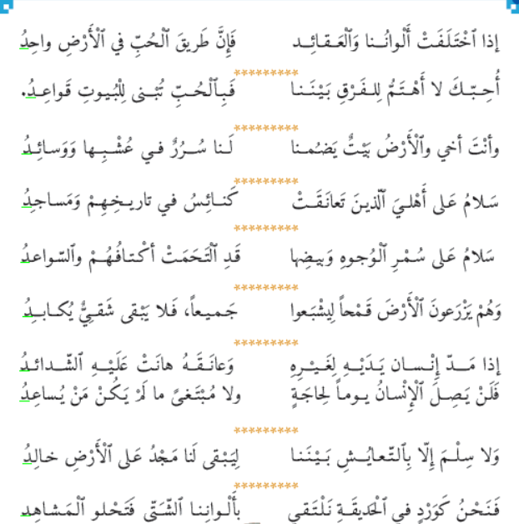
انتبهوا إلى الحرف الأخير في نهاية كل بيت. ماذا تلاحظون؟
اختــتام الحــصة
تراكيب
قراءة ح3
افتتاح الحصة

Slide 25
الحرف نفسه: حرف الدال. ما نوع هذا الحرف؟
اختــتام الحــصة
تراكيب
قراءة ح3
افتتاح الحصة

Slide 26
حرف صحيح. نسمي الحرف الصحيح المتردد في آخر أبيات قصيدة بالراوي. من يردد ؟
اختــتام الحــصة
تراكيب
قراءة ح3
افتتاح الحصة
اَلرّاوي

Slide 27
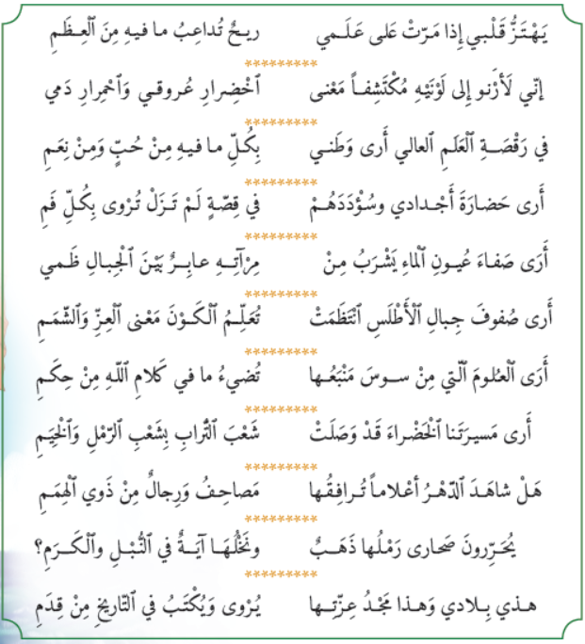
تتذكرون قصيدة "رقصة العالم". من يحدد الراوي ؟
اختــتام الحــصة
تراكيب
قراءة ح3
افتتاح الحصة

Slide 28
حرف الميم. مناقشة حالات الأبيات : الثاني – الخامس...
اختــتام الحــصة
تراكيب
قراءة ح3
افتتاح الحصة
اَلرّاوي

Slide 29
من يقرأ صدر البيت التالي وآخر يقرأ عجزه؟
اختــتام الحــصة
تراكيب
قراءة ح3
افتتاح الحصة
صَدْرُ ٱلْبَيْتِ
إِذا ٱخْتَلَفَتْ أَلْوانُنا وَٱلْعَقائِدُ
فَإِنَّ طَريقَ ٱلْحُبِّ في ٱلْأَرْضِ واحِدُ
عَجُزُ ٱلْبَيْتِ

Slide 30
من يقرأ صدر البيت الخامس من القصيدة؟
اختــتام الحــصة
تراكيب
قراءة ح3
افتتاح الحصة

Slide 31
من يقرأ عجز البيت السابع من القصيدة؟
اختــتام الحــصة
تراكيب
قراءة ح3
افتتاح الحصة

Slide 32
عمّ تحدث الشاعر في صدر هذا البيت؟
اختــتام الحــصة
تراكيب
قراءة ح3
افتتاح الحصة
صَدْرُ ٱلْبَيْتِ
إِذا ٱخْتَلَفَتْ أَلْوانُنا وَٱلْعَقائِدُ
فَإِنَّ طَريقَ ٱلْحُبِّ في ٱلْأَرْضِ واحِدُ
عَجُزُ ٱلْبَيْتِ

Slide 33
نصحح. من يقرأ؟ عمّ تحدث الشاعر في عجز البيت؟
اختــتام الحــصة
تراكيب
قراءة ح3
افتتاح الحصة
تَحَدَّثَ ٱلشّاعِرُ عَنْ أَشْياءَ يَخْتَلِفُ فيها ٱلنّاسُ.
إِذا ٱخْتَلَفَتْ أَلْوانُنا وَٱلْعَقائِدُ
فَإِنَّ طَريقَ ٱلْحُبِّ في ٱلْأَرْضِ واحِدُ
عَجُزُ ٱلْبَيْتِ

Slide 34
نصحح. من يقرأ؟
اختــتام الحــصة
تراكيب
قراءة ح3
افتتاح الحصة
تَحَدَّثَ ٱلشّاعِرُ عَنْ أَشْياءَ يَخْتَلِفُ فيها ٱلنّاسُ.
إِذا ٱخْتَلَفَتْ أَلْوانُنا وَٱلْعَقائِدُ
فَإِنَّ طَريقَ ٱلْحُبِّ في ٱلْأَرْضِ واحِدُ
تَحَدَّثَ ٱلشّاعِرُ عَنْ شَيْءٍ يُوَحِّدُ ٱلنّاسَ.

Slide 35
ابحثوا في القصيدة عن بيت آخر على غرار البيت السابق.
اختــتام الحــصة
تراكيب
قراءة ح3
افتتاح الحصة
أَشْياءٌ يَخْتَلِفُ فيها ٱلنّاسُ.
.....................................
.............................................
أَشْياءٌ تُوَحِّدُ ٱلنّاسَ.

Slide 36
من يقرأ البيت بشكل معبر؟
اختــتام الحــصة
تراكيب
قراءة ح3
افتتاح الحصة
أَشْياءٌ يَخْتَلِفُ فيها ٱلنّاسُ.
.....................................
.............................................
أَشْياءٌ تُوَحِّدُ ٱلنّاسَ.

Slide 37
نصحح. من يقرأ البيت بشكل معبر؟ ( يمكن الاشتغال على البيت الثاني كذلك. )
اختــتام الحــصة
تراكيب
قراءة ح3
افتتاح الحصة
أَشْياءٌ يَخْتَلِفُ فيها ٱلنّاسُ.
سَلامٌ عَلى سُمْرِ ٱلْوُجوهِ وَبيضِها
قَدِ ٱلْتَحَمَتْ أَكْتافُهُمْ وَٱلسَّواعِدُ
أَشْياءٌ تُوَحِّدُ ٱلنّاسَ.

Slide 38
من يقدم أشياء أخرى يختلف فيها الناس وأخرى توحدهم ؟
اختــتام الحــصة
تراكيب
قراءة ح3
افتتاح الحصة
أَشْياءٌ يَخْتَلِفُ فيها ٱلنّاسُ.
.............................
.......................
أَشْياءٌ تُوَحِّدُ ٱلنّاسَ.

Slide 39
ننتقل إلى نشاط الكلمات المسجوعة في القصيدة . من يذكرنا بمعنى الكلمات المسجوعة؟
اختــتام الحــصة
تراكيب
قراءة ح3
افتتاح الحصة
ما ٱلْمَقْصودُ باَلْكَلِماتُ ٱلْمَسْجوعَةُ؟

Slide 40
من يستخرج من القصيدة كلمات مسجوعة على وزن فَواعِلُ؟
اختــتام الحــصة
تراكيب
قراءة ح3
افتتاح الحصة
فَواعِلُ

Slide 41
من يقدم أسماء أخرى غير واردة في القصيدة على نفس الوزن؟
اختــتام الحــصة
تراكيب
قراءة ح3
افتتاح الحصة
فَواعِلُ

Slide 42
من يعيد قراءة القصيدة مع إبراز الراوي في نهاية كل بيت؟
اختــتام الحــصة
تراكيب
قراءة ح3
افتتاح الحصة

Slide 43
تراكيب
إعراب المثنى.
إعراب المثنى.

Slide 44
في هذه الحصة ستتعلمون كيف تعربون المثنى حسب موقعه في الجملة.
اختــتام الحــصة
تراكيب
قراءة ح3
افتتاح الحصة
أَتَعَلَّمُ كَيْفَ أُعْرِبُ ٱلِاسْمَ ٱلْمُثَنّى.

Slide 45
في البداية من يذكرنا بتعريف المثنى؟
اختــتام الحــصة
تراكيب
قراءة ح3
افتتاح الحصة
ما ٱلْمَقْصودُ بِـــ «بِٱلْمُثَنّى»؟

Slide 46
نتذكر جماعة. من يقرأ؟
اختــتام الحــصة
تراكيب
قراءة ح3
افتتاح الحصة
اَلْمُثَنّى هُوَ ما دَلَّ عَلى ٱثْنَيْنِ أَوْ ٱثْنَتَيْنِ. يُصاغُ مِنَ ٱلْمُفْرَدِ بِإضافَةِ أَلِفٍ وَنونٍ (انِ) أَوْ ياءٍ ساكِنَةٍ وَنونٍ مَكْسورَةٍ (يْنِ) إِلى آخِرِهِ.
.
سَيّارَةٌ
مُسْلِمٌ
سَيّارَتَيْنِ
سَيّارَتـانِ
مُسْلِميْنِ
مُسْلِمانِ

Slide 47
توجد حالات خاصة. نتعرف على بعضها. من يقرأ؟
اختــتام الحــصة
تراكيب
قراءة ح3
افتتاح الحصة
1. مُثَنّى ٱلِاسِمِ ٱلْمَقْصورِ: نُبْدِلُ ٱلْأَلِفَ ياءً.
مُسْتَشْفًى مُسْتَشْفَيانِ/مُسْتَشْفَيَيْنِ.
مُصَلًّى مُصَلَّيانِ/ مُصَلَّــيَــيْنِ.
2. حالاتٌ أُخْرى
أَخٌ أَخَوانِ / أَخَــوَيْنِ.
أَبٌ أَبَوانِ / أَبَــــوَيْنِ.

Slide 48
انتبهوا. من يحدد صيغ المثنى من بين المفردات التالية؟
اختــتام الحــصة
تراكيب
قراءة ح3
افتتاح الحصة
مُعَلِّمَيْنِ
مُعَلِّـــــمٍ
مُعَلِّمينَ
مُعَلِّــــمٍ
بَناتٌ
بِنْتٌ
بِنْتانِ
بِنْتٌ
كِتابانِ
كِتابٌ

Slide 49
نصحح جماعة. من يقرأ الأسماء التي جاءت في صيغة المثنى؟
اختــتام الحــصة
تراكيب
قراءة ح3
افتتاح الحصة
مُعَلِّمَيْنِ
مُعَلِّـــــمٍ
مُعَلِّمينَ
مُعَلِّــــمٍ
بَناتٌ
بِنْتٌ
بِنْتانِ
بِنْتٌ
كِتابانِ
كِتابٌ

Slide 50

الآن. بعد أن تعرفتم على المثنى، لنتدرب على صياغته. خذوا ألواحكم.
اختــتام الحــصة
تراكيب
قراءة ح3
افتتاح الحصة

Slide 51
اكتبوا على ألواحكم صيغتي المثنى من الاسم "النادي".
اختــتام الحــصة
تراكيب
قراءة ح3
افتتاح الحصة
اَلنّادي

Slide 52
اكتبوا على ألواحكم صيغتي المثنى من الاسم "ملهى".
اختــتام الحــصة
تراكيب
قراءة ح3
افتتاح الحصة
مَلْهًى

Slide 53
اكتبوا على ألواحكم صيغتي المثنى من الاسم "أب".
اختــتام الحــصة
تراكيب
قراءة ح3
افتتاح الحصة
أَبٌ

Slide 54
ضعوا ألواحكم في القمطر. وانتبهوا معي كيف سأحدد الرسم المناسب لصيغة المثنى في الجملة. هل سأكتبه بالألف والنون أم بالياء الساكنة والنون؟
اختــتام الحــصة
تراكيب
قراءة ح3
افتتاح الحصة
رَسْمُ ٱلْمُثَنّى
بِٱلْياءِ ٱلسّاكِنَةِ وَٱلنّونِ
بِٱلْأَلِفِ وَٱلنّونِ

Slide 55
انتبهوا معي إلى هذا المثال سأحول الاسم "الفلاح" إلى المثنى. أولا، أقرأ الجملة.
اختــتام الحــصة
تراكيب
قراءة ح3
افتتاح الحصة
فَرِحَ ٱلْفَلّاحُ بِٱلْأَمْطارِ ٱلْأَخيرَةِ.

Slide 56
اختــتام الحــصة
تراكيب
قراءة ح3
افتتاح الحصة
ثانيا، أحدد الموقع الإعرابي الاسم "الفلاح" في الجملة. من يذكرنا به؟
فَرِحَ ٱلْفَلّاحُ بِٱلْأَمْطارِ ٱلْأَخيرَةِ.

Slide 57
اختــتام الحــصة
تراكيب
قراءة ح3
افتتاح الحصة
الفلاح: فاعل مرفوع وعلامة رفعه الضمة على آخره.
فَرِحَ ٱلْفَلّاحُ بِٱلْأَمْطارِ ٱلْأَخيرَةِ.
فاعِلٌ مَرْفوعٌ وَعَلامَةُ رَفْعِهِ ٱلضَّمَّةُ عَلى آخِرِهِ.

Slide 58
ثالثا، أكتب المثنى في حالة الرفع بصيغة الألف والنون.
اختــتام الحــصة
تراكيب
قراءة ح3
افتتاح الحصة
فَرِحَ ٱلْفَلّاحـــانِ بِٱلْأَمْطارِ ٱلْأَخيرَةِ.

Slide 59
أعرب : فلاحان فاعل مرفوع وعلامة رفعه الألف لأنه مثنى. من يردد؟
اختــتام الحــصة
تراكيب
قراءة ح3
افتتاح الحصة
فَرِحَ ٱلْفَلّاحـــانِ بِٱلْأَمْطارِ ٱلْأَخيرَةِ.
فاعِلٌ مَرْفوعٌ وَعَلامَةُ رَفْعِهِ ٱلْأَلِفُ لِأَنَّهُ مُثَنّى.

Slide 60
الآن. بشكل جماعي، لنحول الاسم "لوحة" في الجملة التالية إلى المثنى. أولا، من يقرأ الجملة؟
اختــتام الحــصة
تراكيب
قراءة ح3
افتتاح الحصة
رَسَمَ ٱلْفَنّانُ لَوْحَةً.

Slide 61
ثانيا، من يحدد الموقع الإعرابي للاسم "لوحة" في الجملة؟
اختــتام الحــصة
تراكيب
قراءة ح3
افتتاح الحصة
رَسَمَ ٱلْفَنّانُ لَوْحَةً.

Slide 62
نصحح جماعة. من يقرأ؟
اختــتام الحــصة
تراكيب
قراءة ح3
افتتاح الحصة
رَسَمَ ٱلْفَنّانُ لَوْحَةً.
مَفْعولٌ بِهِ مَنْصوبٌ وَعَلامَةُ نَصْبِهِ ٱلْفَتْحَةُ عَلى آخِرِهِ.

Slide 63
ثالثا، نكتب صيغة المثنى في حالة النصب بصيغة ياء ساكنة ونون مكسورة.
اختــتام الحــصة
تراكيب
قراءة ح3
افتتاح الحصة
رَسَمَ ٱلْفَنّانُ لَوْحَتَيْنِ.

Slide 64
من يعرب اسم " لوحتين"؟
اختــتام الحــصة
تراكيب
قراءة ح3
افتتاح الحصة
رَسَمَ ٱلْفَنّانُ لَوْحَتَيْنِ.

Slide 65
نصحح. من يقرأ؟
اختــتام الحــصة
تراكيب
قراءة ح3
افتتاح الحصة
رَسَمَ ٱلْفَنّانُ لَوْحَتَيْنِ.
مَفْعولٌ بِهِ مَنْصوبٌ وَعَلامَةُ نَصْبِهِ ٱلْياءُ لِأَنَّهُ مُثَنّى.

Slide 66
في حالة الجر كذلك نكتب المثنى بنفس صيغة النصب. من يقرأ ؟
اختــتام الحــصة
تراكيب
قراءة ح3
افتتاح الحصة
في حالَةِ ٱلْجَرِّ، نَكْتُبُ ٱلْمُثَنّى بِنَفْسِ صيغَةِ ٱلنَّصْبِ (ياءٌ ساكِنَةٌ وَنونٌ مَكْسورَةٌ- يْنِ).
قَدَّمَ ٱلْجَدُّ لِلضَّيْفَيْنِ طَعاماً شَهِيّاً.

Slide 67
من يذكرنا بطريقة تحديد الرسم المناسب للاسم المثنى في جملة؟
اختــتام الحــصة
تراكيب
قراءة ح3
افتتاح الحصة
مَتى نَكْتُبُ ٱلِاسْمَ ٱلْمُثَنّى بِٱلْأَلِفِ وَٱلنّونِ؟ وَمَتى نَكْتُبُهُ بِٱلْياءِ ٱلسّاكِنَةِ وَٱلنّونِ؟

Slide 68

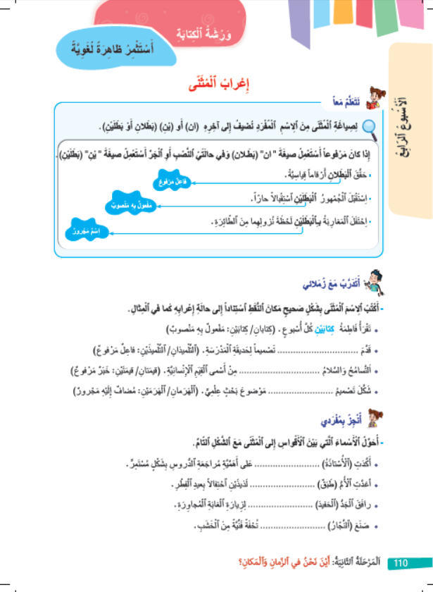
خذوا كراساتكم الصفحة ـــ 110 ـــ - أنجزوا نشاط « أتدرب مع زملائي» .
اختــتام الحــصة
تراكيب
قراءة ح3
افتتاح الحصة

Slide 69
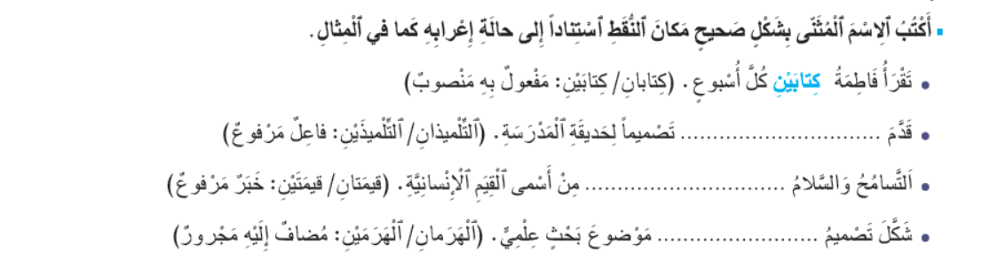
كل منكم يوضح لزميله كيف توصل إلى الجواب في حدود دقيقتين.
اختــتام الحــصة
تراكيب
قراءة ح3
افتتاح الحصة

Slide 70
نصحح جماعة.
اختــتام الحــصة
تراكيب
قراءة ح3
افتتاح الحصة

Slide 71
صححوا على كراساتكم.
اختــتام الحــصة
تراكيب
قراءة ح3
افتتاح الحصة
ٱلتِّلْميذانِ
قيمَتانِ
ٱلْهَرَمَيْنِ

Slide 72
على الصفحة نفسها. أنجزوا بشكل فردي نشاط « أنجز بمفردي».
اختــتام الحــصة
تراكيب
قراءة ح3
افتتاح الحصة

Slide 73
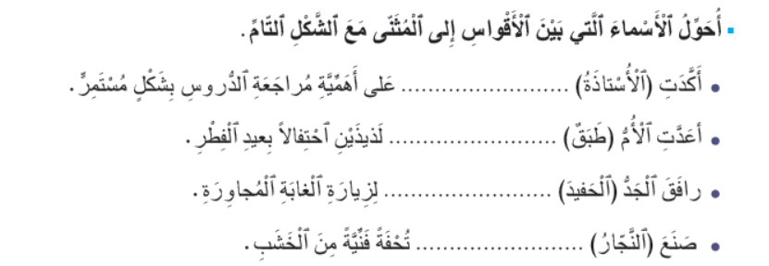
نصحح جماعة. ( تبرير الأجوبة المقترحة.)
اختــتام الحــصة
تراكيب
قراءة ح3
افتتاح الحصة

Slide 74
صححوا على كراساتكم.
اختــتام الحــصة
تراكيب
قراءة ح3
افتتاح الحصة
ٱلْأُسْتاذَتانِ
طَبَقَيْنِ
ٱلْحَفيدَيْنِ
ٱلنَّجّارانِ

Slide 75
اختتام الحصة
اختتام الحصة
ماذا تعلمت اليوم؟
الواجب المنزلي.

Slide 76
من يذكرنا بطريقة تحديد الرسم المناسب للاسم المثنى في جملة؟
اختــتام الحــصة
تراكيب
قراءة ح3
افتتاح الحصة
مَتى نَكْتُبُ ٱلِاسْمَ ٱلْمُثَنّى بِٱلْأَلِفِ وَٱلنّونِ؟ وَمَتى نَكْتُبُهُ بِٱلْياءِ ٱلسّاكِنَةِ وَٱلنّونِ؟

Slide 77
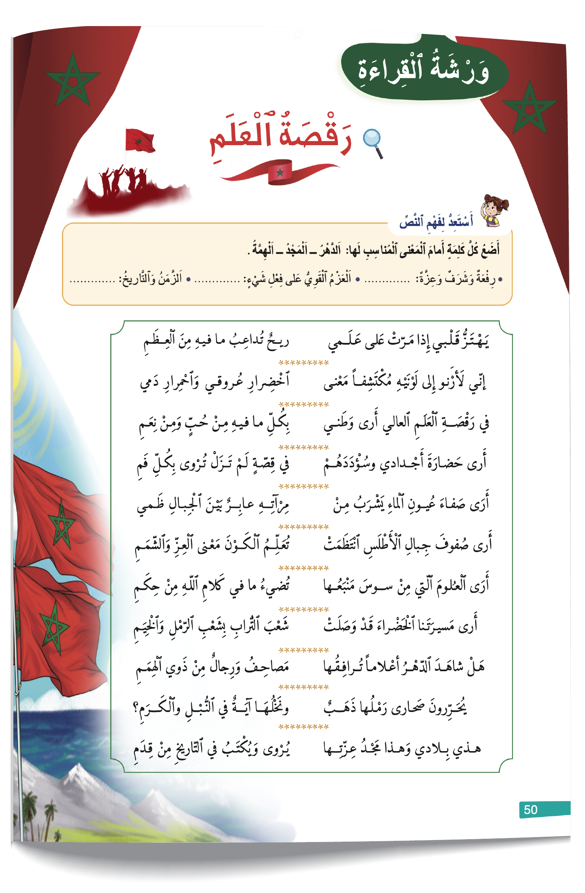
قوموا بحفظ قصيدة « نداء التعايش». سأعين من يستظهرها في الحصة المقبلة.
اختــتام الحــصة
تراكيب
قراءة ح3
افتتاح الحصة

Slide 78
الفائزون بنجمة السلوك هم:
اختــتام الحــصة
تراكيب
قراءة ح3
افتتاح الحصة

Slide 79

إلى اللقاء في الحصة المقبلة.
اختــتام الحــصة
تراكيب
قراءة ح3
افتتاح الحصة

Slide 80

بناء على إنجازات المتعلمين خلال الممارسة المستقلة
ما تقديرك لنسبة التحكم في هدف الدرس؟
تسجل النسبة على صفحة اليوم من مذكرة الأستاذ.

